Slide 1
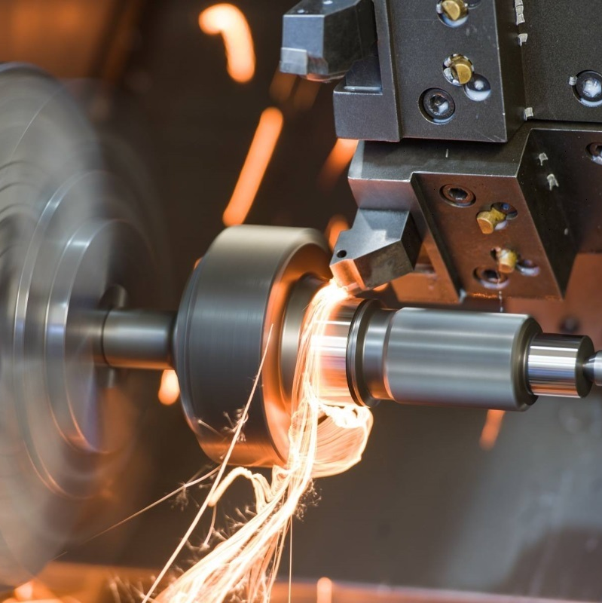
Использование нейронных сетей для оптимизации единичного типа производства.
Макеев Александр
МТ1-81

Slide 2
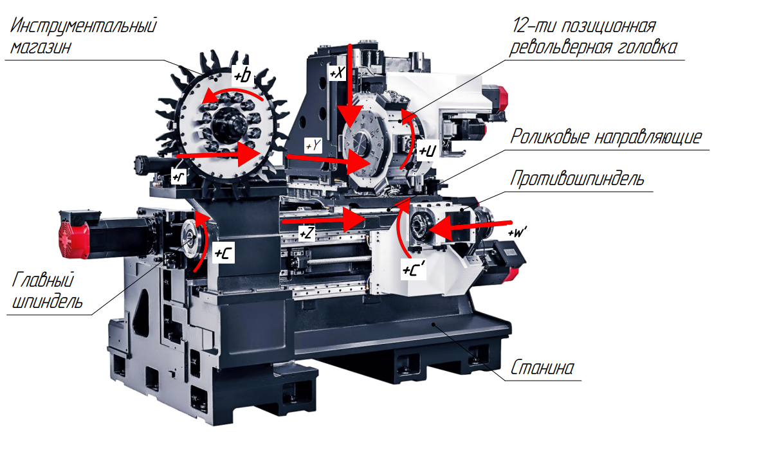
Основные проблемы технологии машиностроения
Безопасность производственного процесса
Точность формообразующих узлов
Надежность технологического оборудования
Производительность труда

Slide 3
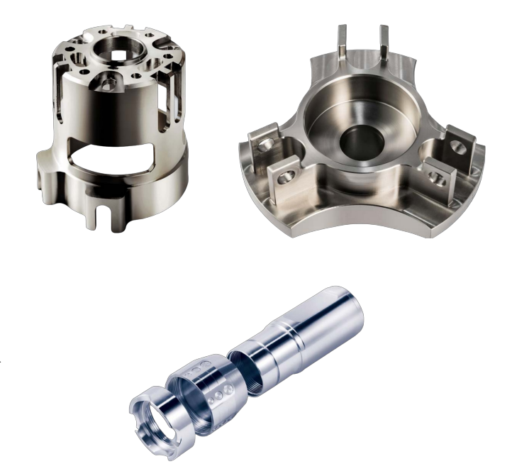
Производительность в единичном производстве
В современном мире насущной проблемой машиностроительной промышленности является необходимость гибкого производства небольших партий продукции для удовлетворения растущего спроса на индивидуальные изделия.
Из-за большой затраты времени на разработку технологического процесса изготовления детали и создание управляющих программ для системы ЧПУ - производительность в единичном производстве имеет низкий показатель.

Slide 4
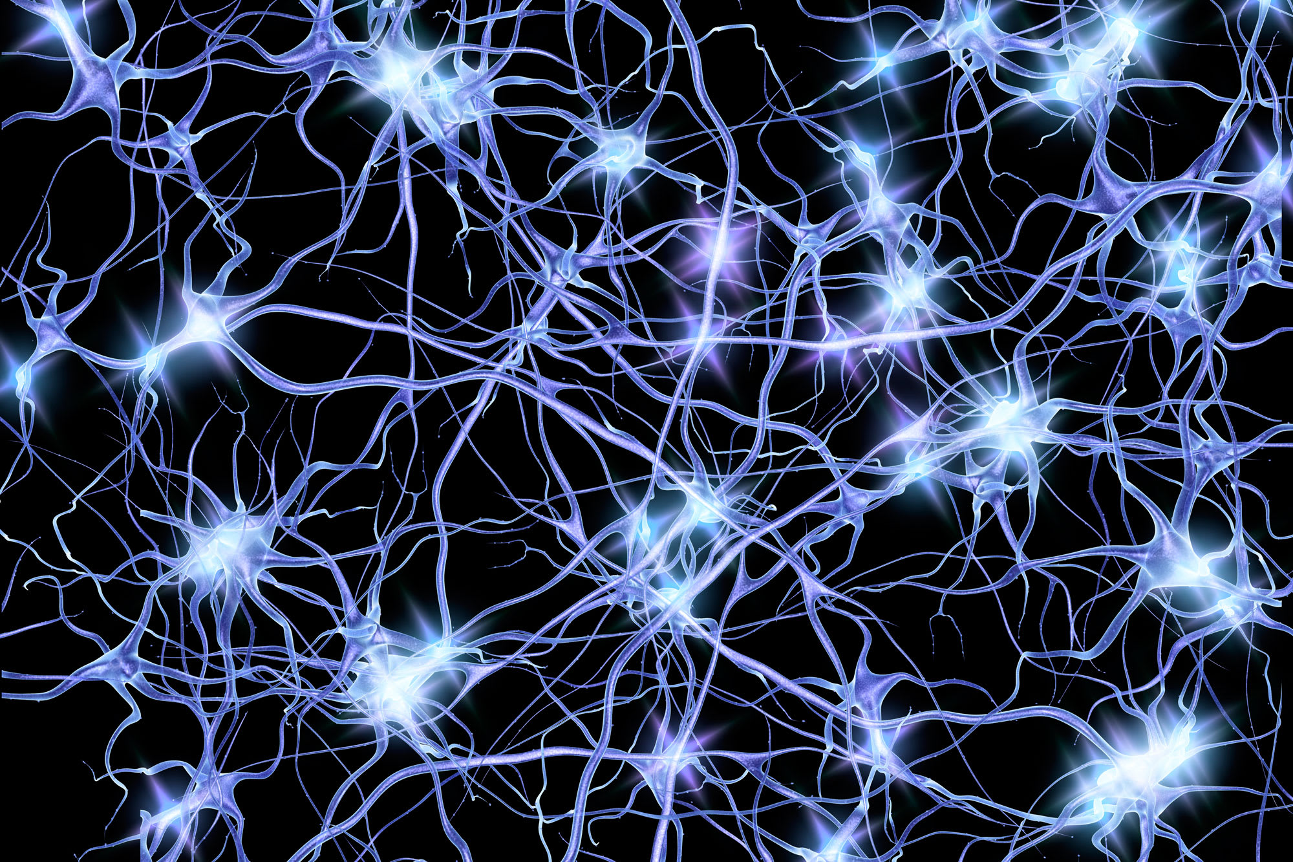
Решение проблемы с помощью
Искусственного интеллекта

Slide 5
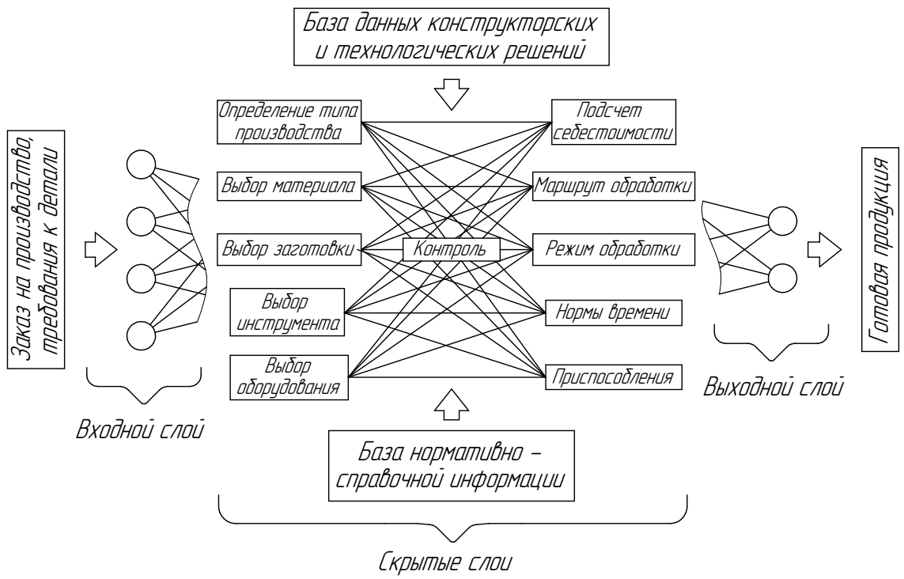
Нейронные сети – это…

Slide 6
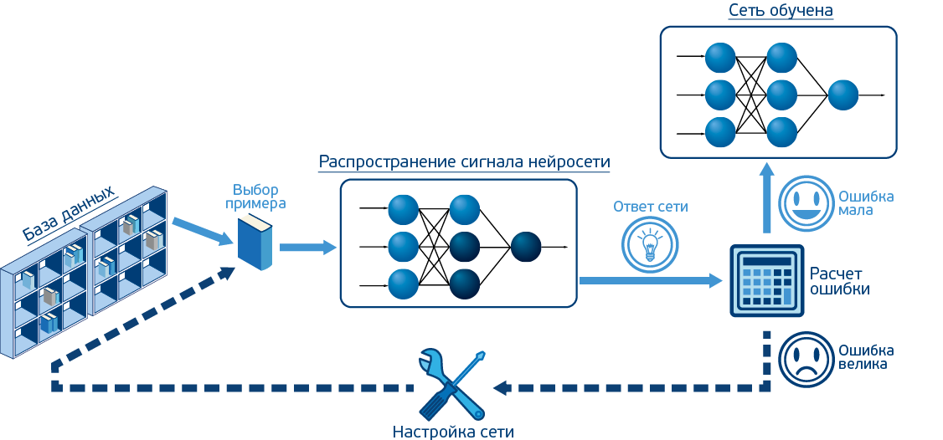
Процесс обучения
нейронной сети

Slide 7
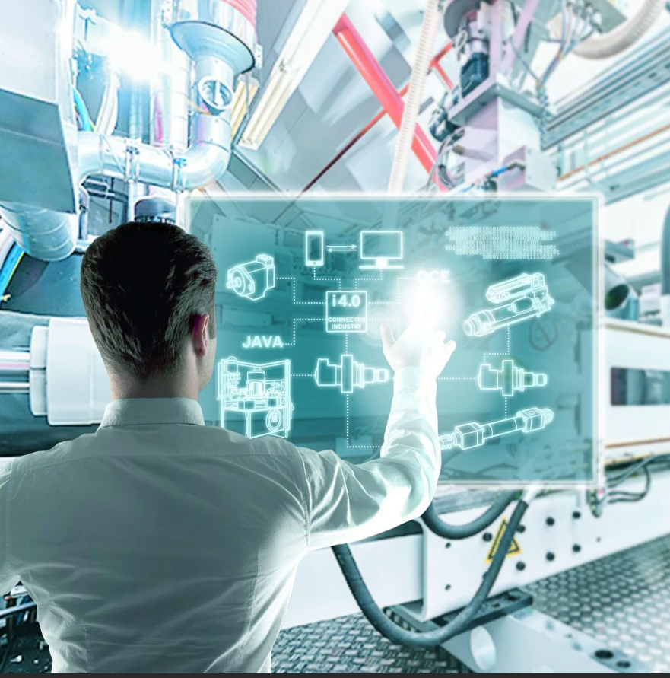
Подведение итогов
Нейронные сети будут накапливать:
Сведения из баз данных о типовых и специализированных технологических процессов.
Сведения из нормативно – справочной информации о режимах резания, материалах, инструментах и пр.
Знания и навыки квалифицированных специалистов, групп технологов, предприятий и т.д.
Весь этот опыт НС будет использовать при моделировании производства, тем самым предоставляя большие возможности для оперативного решения широкого спектра задач, что особенно актуально при оптимизации производственного процесса изготовления малых партий изделий.

Slide 8

Благодарю за внимание!
МГТУ имени Н. Э. Баумана, Москва, 2024
Студент кафедры «Металлорежущие станки» Макеев Александр Алексеевич (МТ1-81)
Почта: sasha.makeev.1104@mail.ru
Тел: 8-958-631-46-91

